Slide 1
Fyziologie tělesné zátěže
PŘEDNÁŠKA 1/4
Jan Novotný, 2023
OBSAH:
Úvod do Fyziologie tělesné zátěže, pohybový systém, funkce svalů, míra zatížení organizmu – subjektivní a objektivní ukazatele. Úvod do zátěžových testů.
Reakce a adaptace kardio-respiračního systému na zatížení 1: Srdce - práce srdce, koronární řečiště, systolický a minutový objem srdce, srdeční frekvence, elektrokardiogram. Tepny – redistribuce krve při zátěži, tepová frekvence, krevní tlak. Krev - hematokrit, erytrocyty, hemoglobin, saturace krve kyslíkem.

Slide 2
ÚVOD DO FYZIOLOGIE TĚLESNÉ ZÁTĚŽE
Fyziologie je nauka o fungování organizmu (vč. duševních pochodů).
Fyziologické funkce
= děje, probíhající v živém organizmu, které jej udržují při životě v určitém prostředí.
= vnímání, odezva a adaptace na podněty ze zevního prostředí
Fyziologické orgány = soubory tkání (z buněk)→ funkce nižšího řádu. (srdce, plíce, ..)
Pohybové orgány = svaly, kosti a klouby, vazy, tíhové váčky.
Svaly přeměňují chemickou energii na energii pohybovou.
Fyziologické systémy = soubory orgánů → funkce vyššího řádu. (termoregulace, ..)
Pohybový systém zabezpečuje pohyb organizmu.

Slide 3
OXID.STRES → POŠKOZENÍ DNA
Genetické vlohy
DESADAPTACE - snížení úrovně adaptace
MALADAPTACE– porucha, poškození
REAKCE NA ZÁTĚŽ
→
→
→
→
→
→
→
→
→
→
→
→
→
→
Fyziologické faktory [FUNKCE] - duševní, tělesné
ADAPTACE NA ZÁTĚŽ
←
←
←
←
←
←
←
←
←
←
←
←
←
←
ŘÍDÍCÍ CENTRUM: MOZEK - MÍCHA
Motorická kůra
Míšní dráhy
Mozková centra integrace a kooperace (mozeček aj.)
Senzitivní a senzorická kůra
Míšní dráhy
Centra autonom. systému
Hypotalamus
Hypofýza
POHYBOVÝ SYSTÉM
PŘENOS INFORMACE
PŘENOS POKYNU
PERIFERNÍ NERVY
Žlázy s vnitřní sekrecí
PERIFERNÍ NERVY
Motorické dráhy
Autonomní systém
Senzitivní a senzorické dráhy
TRANSPORT
Krevní oběh
ZDROJE ENERGIE Dýchací,Trávicí, Uropoetická soust.
EFEKTORY POHYBU: Svaly, šlachy, klouby; Proprioreceptory
SMYSLY Oko, Ucho, Receptory
→ SPORTOVNÍ VÝKON
PROSTŘEDÍ: OBJEKTY - pohyb – změny – podněty

Slide 4
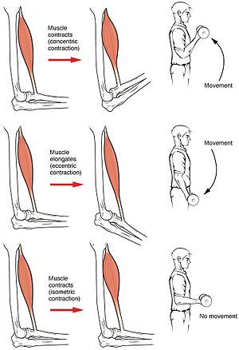
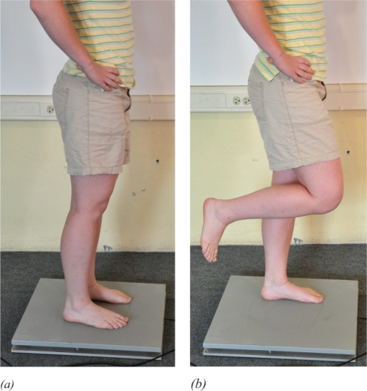
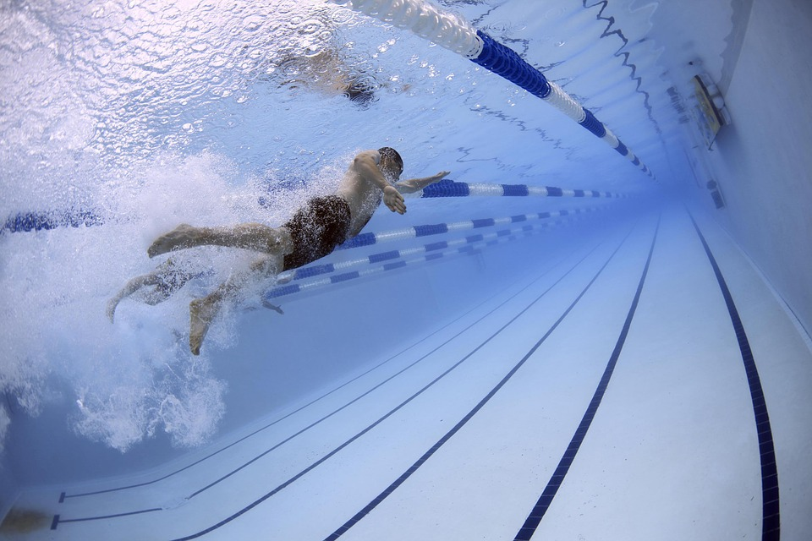
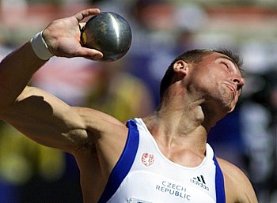
Tělesná zátěž - svalová práce
Svalová kontrakce: koncentrické - excentrické, dynamické – statické
Odpor: tlak vůči jinému tělesu (břemeno, země, voda)
Pohyby tělesných segmentů vůči sobě: dynamické – statické, kombinace
Pohyb celého těla na zemi, ve vodě
Udržení polohy v gravitačním poli Země
Měření TK při handgripu
(Vaverčáková, 2010)
http://www.wikiskripta.eu/
VIDEO: Kraul
https://www.youtube.com/watch?v=5HLW2AI1Ink
VIDEO
Typy svalových kontrakcí
https://www.youtube.com/watch?v=T3OiOJ6-x34
VIDEO: Běh
https://www.youtube.com/watch?v=I5NkUtiGp_c
Polohový test
(Sefton et al., 2012)

Slide 5
SVALOVÁ PRÁCE →
→ POHYBY SEGMENTů TĚLA V KLOUBECH
JEDNODUCHÉ
flexe – extenze
dukce: addukce, abdukce, radiální/ulnární dukce
rotace: vnitřní/zevní, pronace/supinace
posun
SLOŽITÉ
cirkumdukce, …
TYPY SVALOVÝCH KONTRAKCÍ
DYNAMICKÁ (ANizometrická)
koncentrická - se zkrácením svalu
excentrická – s prodloužením svalu
STATICKÁ (izometrická) – beze změny délky svalu
IZOTONICKÁ – beze změny svalového napětí
VIDEO: Typy svalových kontrakcí
https://www.youtube.com/watch?v=T3OiOJ6-x34

Slide 6
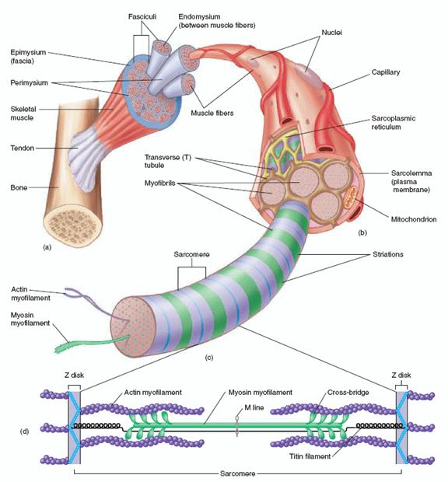
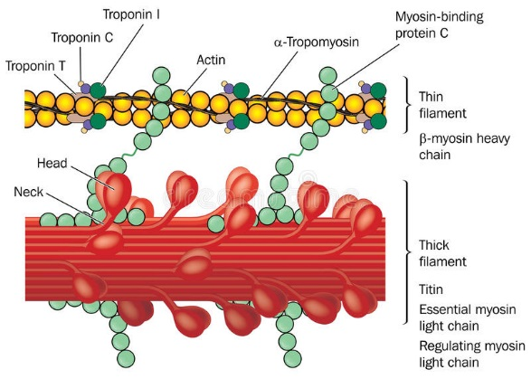
Stavba svalu
KOST - (ÚPON) - ŠLACHA
SVALOVÉ BŘÍŠKO - SVALOVÉ SNOPCE -
SVALOVÁ VLÁKNA (myo-fibres) … typy -
MIKROVLÁKNA (myo-fibrils) -
KONTRAKTILNÍ BÍLKOVINNÁ VLÁKNA (myo-filaments) … Actin + Tropomyosin, Myosin
http://samedical.blogspot.cz/2010/07/contraction-of-skeletal-muscle.html

Slide 7
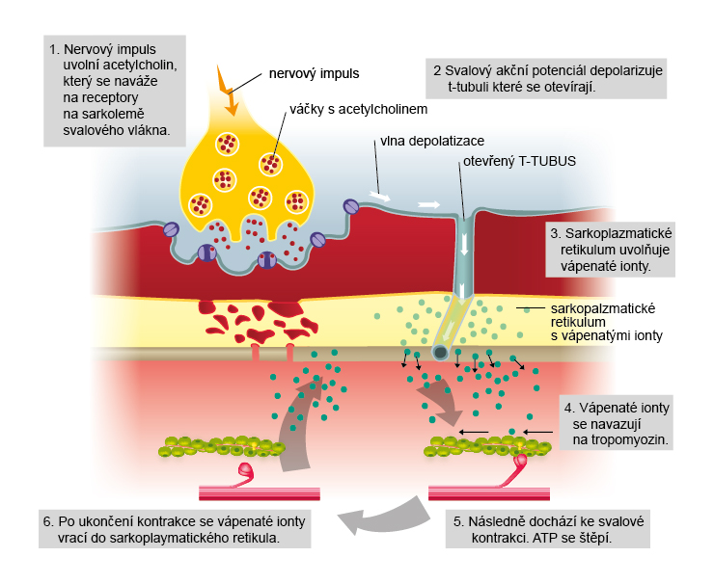
Funkce svalu

Slide 8
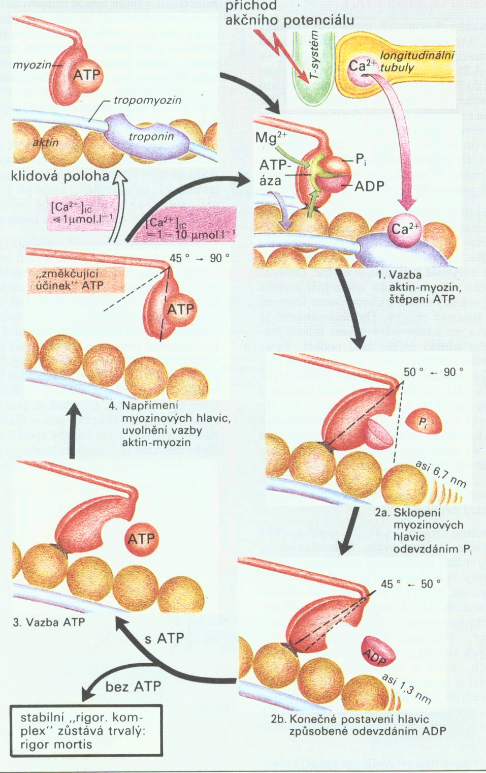
Funkce svalu
PŘEMĚNA ENERGIE:
CHEMICKÁ → MECHANICKÁ
(Silbernagl, Despopoulos, 2004)

Slide 9
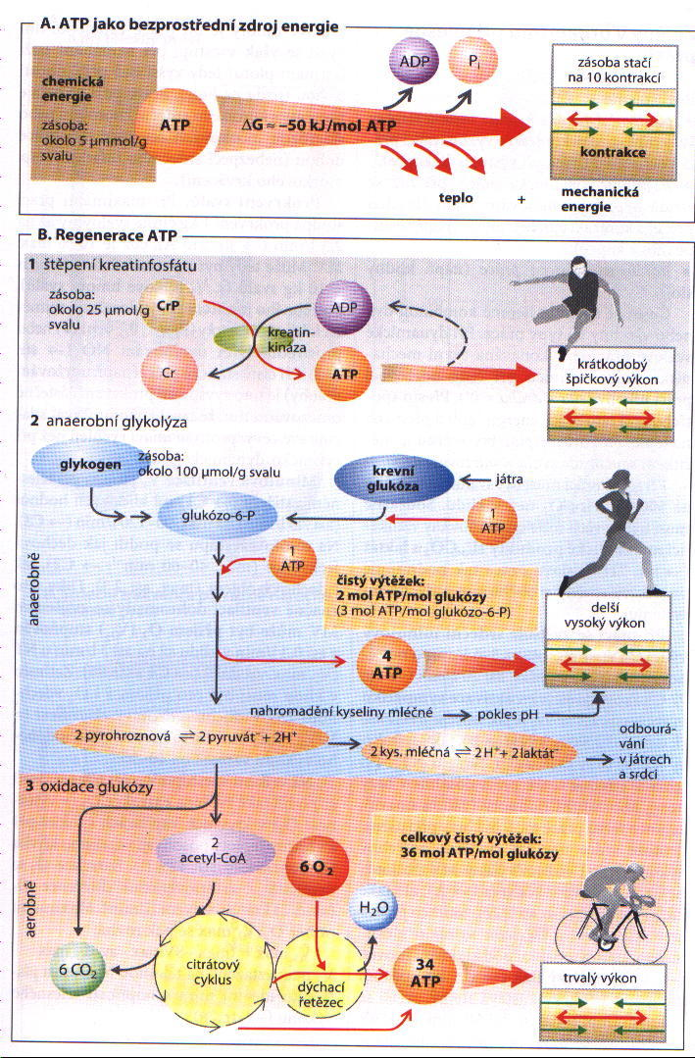
Funkce svalu
SVALOVÁ PRÁCE → POHYB SEGMENTů TĚLA
Obnovování zdroje energie
(ATP – denosintrifosfát)
(Silbernagl, Despopoulos, 2004)

Slide 10
ÚVOD DO FYZIOLOGIE TĚLESNÉ ZÁTĚŽE
Reakce organizmu na tělesnou zátěž / PA = okamžitá změna ve vnitřním prostředí, v orgánech (srdeční a dechová frekvence), v systémech
Ukazatelé: v krvi - pH, laktát, glukóza, urea; saturace krve a svalů kyslíkem, SF, vnitřní a povrchová teplota aj.
Monitoring reakce v terénu a v laboratoři (zátěžové testy)
Adaptace organizmu na opakovanou tělesnou zátěž / PA = dlouhodobá změna
Ukazatelé: Ukazatelé reakce v klidu nebo při určité zátěži, např. SF v klidu; výkon při SF 170/min, rychlost běhu na úrovni tzv. anaerobního prahu aj.
Diagnostika adaptace na tělesnou zátěž – ZÁTĚŽOVÉ TESTY
Úvod do zátěžových testů – viz dále

Slide 11
ÚVOD DO FYZIOLOGIE TĚLESNÉ ZÁTĚŽE
Tělesná zátěž = vykonaná lidská práce prostřednictvím působení na těleso silou. Kombinace statické a dynamické práce (bez pohybu a s pohybem tělesa).
Objektivní okamžitý ukazatel tělesné zátěže: Výkon = P· ráce / Čas
Objektivní celkové ukazatele tělesné zátěže: Práce = Výkon●Čas; Práce = Síla●Dráha
Pohyb vlastního těla v prostoru (pohybová aktivita - PA; chůze, běh, plavání aj.)
Objektivní okamžitý ukazatel PA: Rychlost = Vzdálenost / Čas [m·s]
Objektivní celkový ukazatel PA: Celková vzdálenost [m]
Zatížení vnitřního prostředí, fyziologických orgánů a systémů = odezva na zátěž
Ukazatelé: subjektivní pocit (RPE), pH, srdeční frekvence (SF) atd., (viz dále)

Slide 12

UKAZATELE ODEZVY ORGANIZMU NA ZÁTĚŽ
SUBJEKTIVNÍ
Pocit zátěže (RPE – rating of perceived exertion, Borg 1962)
Bolest, dušnost
OBJEKTIVNÍ
Antropometrické – hmotnost, složení těla (voda), ..
Dynamometrické – síla, výkon, práce, …
Kardiovaskulární – SF, HRV, TK, EKG, …
Ventilačně-respirační – VE, VO₂, VCO₂, RER, …
Biochemické (krev, moč, sliny) – Glu, La, ABR, CK, LDH, Cortisol, …
Hematologické (krev) – Ery, Leu, Hb, Hct, …
Imunologické (krev, sliny) – Imunoglobuliny (Pl), …
Indikátory oxidačního stresu (MDA, ..) a antioxidační aktivity (SOD, ..)
Termodynamické – teplota (termometry, infračervená termografie)
…

Slide 13
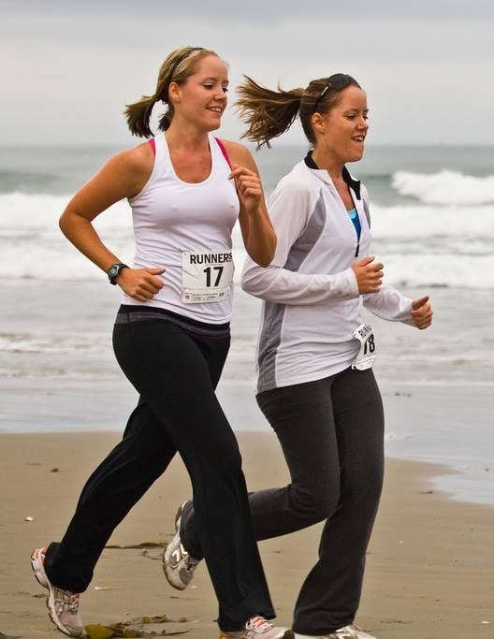
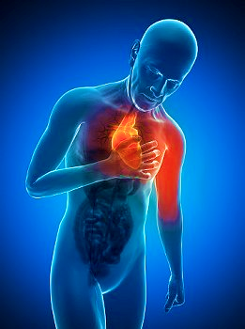
SUBJEKTIVNÍ UKAZATELE ODEZVY ORGANIZMU NA ZÁTĚŽ
Pocit zátěže (Foster, 1996) + VT
0 | klid
1 | velmi lehká
2 | lehká
3 | mírná
4 | poněkud namáhavá
- | Ventilační práh 1
5 | Těžká
6 | -
- | Ventilační práh 2
7 | velmi těžká
8 | velmi velmi těžká
9 | blízko maximální
10 | maximální
Pocit zátěže (Borg, 1962)
Číslo | Slovní hodnota
6
7 | velmi velmi lehká
8
9 | velmi lehká
10
11 | lehká
12
13 | poněkud namáhavá
14
15 | namáhavá
16
17 | velmi namáhavá
18
19 | velmi velmi namáhavá
20
Pocit bolesti/dušnosti (Borg)
Číslo | Slovní hodnota
0 | žádná
0,5 | velmi velmi slabá
1 | velmi slabá
2 | lehká
3 | střední
4 | poněkud silná
5 | silná
6
7 | velmi silná
8
9
10 | velmi velmi silná
* | maximální

Slide 14
Vyjádření intenzity zatížení organizmu
Intenzita zatížení krevního oběhu (srdce)
a) SF minutová srdeční frekvence [tepy/min]
    HR – heart rate, fH – frequency of heart [bpm]
b) %SF_{max} % maximální srdeční frekvence [%]
    HR_{max} – maximal heart rate
= (SF_{zátěž} / SF_{max}) • 100
c) %MSR % maximální srdeční rezervy [%]
    = {(SF_{zátěž} - SF_{klid} ) / MSR} • 100
    MSR = SF_{max} - SF_{klid}; HRR – heart rate reserve
respektuje individuální SF_{klid}
Příklad
SF_{max}= 200; SF_{klid}= 50; SF_{zátěž}= 160
%SF_{max} = (160/200) • 100 = 80 %
%MSR = {(160-50)/(200-50)} • 100 = 73,3 %
SF_{max} 200
SF_{zátěž}160
SF_{klid} 50
„0“

Slide 15
Vyjádření intenzity zatížení organizmu
Intenzita zatížení aerobního metabolizmu
a) VO₂ - minutový příjem kyslíku [l/min]
b) % VO₂max - % maximálního příjmu kyslíku [%]
= {(VO₂zátěž - VO₂klid) / (VO₂max - VO₂klid)} • 100
c) METs - „mety“ = násobky klidové spotřeby energie při vědomí vsedě (MET = metabolic energy turnover; metabolic multiple)
    1 MET ≈ 75 J • min⁻¹ • kg⁻¹ (při VO₂ 3,5 ml•min⁻¹•kg⁻¹)
Příklad
VO₂zátěž= 1,65 l; VO₂klid= 0,28 l; VO₂max= 3,50 l
%VO₂max = {(1,65 – 0,28) / (3,50 – 0,28)} • 100 = 51,3%
METs = (1,65/0,28) • 100 = 5,89
VO₂max 3,50
VO₂zátěž 1,65
VO₂klid 0,28
„0“

Slide 16

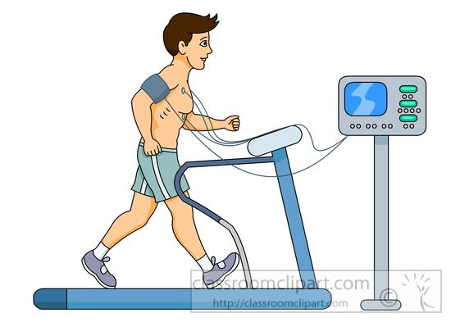
CÍLE A PODSTATA ZÁTĚŽOVÝCH TESTů
Zjistit funkční schopnost člověka a posoudit připravenost k pohybovému (sportovnímu) výkonu.
    vyhledávání talentů pro sport
    posouzení efektivity tréninku
Získat vodítka pro řízení intenzity tréninkové zátěže nebo pohybové léčby.
Odhalit skryté oslabení organizmu (poruchy, nemoci),
Posoudit druh a míru poškození a dysfunkce orgánů a systémů.
ZÁTĚŽ
REAKCE
ORGANIZMU
ADAPTACE ORGANIZMU

Slide 17

Vlastnosti testů
Základní vlastnosti (atributy) testů:
  druh a způsob zatížení,
  druh, přesnost, stabilita a spolehlivost zjišťování (zobrazení, měření) odezvy organizmu na zátěž,
  způsob zpracování výsledků měření a jejich interpretace.
Vhodný test je ten, který je
  příslušný (specifický) a platný (validní) – skutečně zjišťuje to, co chceme zjistit,
  dostatečně přesný (precizní),
  dostatečně nebo přiměřeně citlivý (senzitivní),
  s co nejmenší chybou,
  spolehlivý (reliabilní) – dává stejné výsledky při jeho opakování,
  opakovatelný – lze jej opakovaně provádět stejným způsobem,
  objektivní – je co nejméně ovlivněn osobou testovanou i testující.

Slide 18




VOLBA TESTU
Postup při volbě (výběru) testu:
uvědomit si co je cílem testu, kterého chceme dosáhnout,
promyslet, který z ukazatelů (parametrů) testované vlastnosti člověka je nejvhodnější,
promyslet vlastnosti různých testů, druhy a způsoby zatížení, měření a vyhodnocování výsledků,
zvážit další podmínky realizace (prostorové, časové, finanční, organizační, personální, přístrojové, materiální)
a vybrat vhodný test

Slide 19
Příklady postupů při volbě zátěžového testu
Cíl (hodnocená schopnost) ⇒ ⇒ ⇒ | ⇒ ⇒ ⇒ Měřený ukazatel ⇒ ⇒ ⇒ | ⇒ ⇒ ⇒ Zvolený test
Aerobní kapacita (kapacita transportního systému pro kyslík) Celková aerobní schopnost (vytrvalostní) | VO₂max VO₂max/kg VO₂max/FSA Kyslíkový poločas | Spiroergometrie
 | 1. ventilační práh (ANP) 2. ventilační práh (RCP) | Spiroergometrie
 | LT, OBLA | Ergometrie s měřením laktátu
 | W₁₇₀, W₁₇₀/kg | Bicyklová ergometrie s měřením HR
Anaerobní schopnost (rychlostní) | Maximální kyslíkový dluh Maximální kyslíkový deficit | Spiroergometrie
 | Maximální koncentrace laktátu v krvi | Test s maximální zátěží (ergometrie)
Autonomní nervová regulace (aktivita parasympatiku a sympatiku) | Spektrální výkony HRV a jejich hustota | Spektrální analýza HRV při ortoklinostatickém testu
Odezva glykémie na zátěž | Glykémie před a po zátěži | Glukometrie před, při a po zátěži
Diagnostika pozátěžového průduškového astmatu | Dechové parametry (VC, FEV₁, PEFR, VE před a po zátěži | Spirometrie před a po zátěži

Slide 20
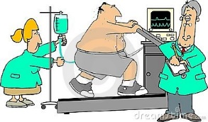
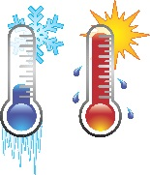

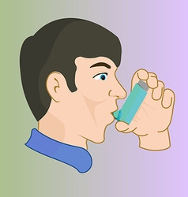

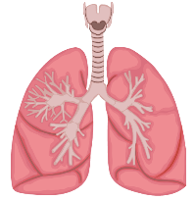
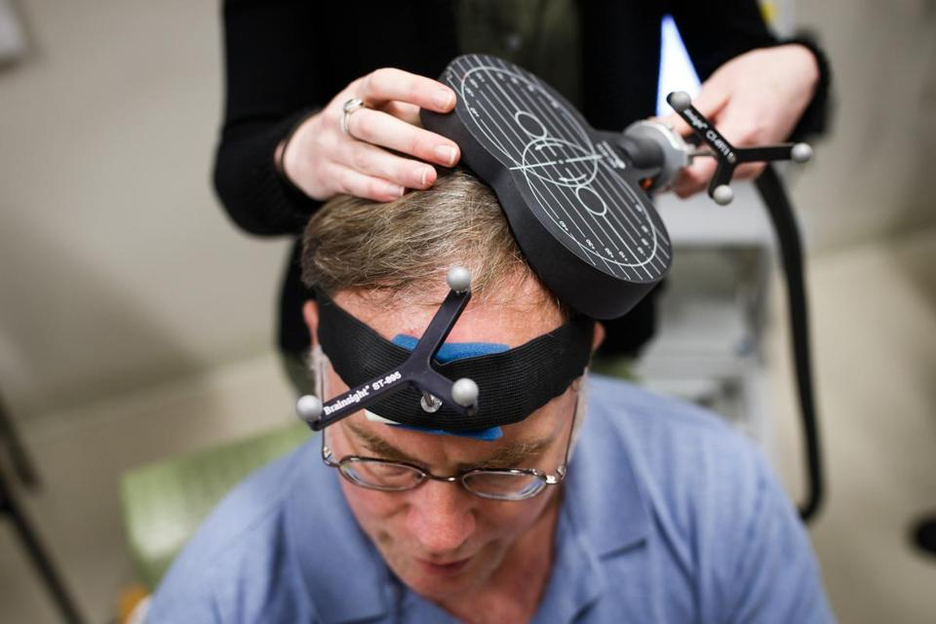
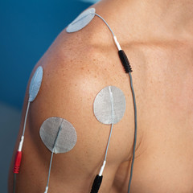

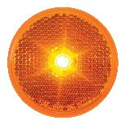
ZDROJE ZÁTĚŽE
svalová práce - aktivní pohyb, udržení polohy těla, ..
Teplo – chlad - test ponořovacího reflexu, ..
DUŠEVNÍ ZÁTĚŽ - početní úkol v časové tísni, ..
chemickÁ LÁTKA – acetylcholin, atropin, salbutamol, ..
HYPOXIE – apnoe, omezený přívod O₂, ..
elektrický proud – stimulace srdce, mozku, svalů
MAGNETICKÉ POLE – stimulace mozku
ZVUK – audiologie, ..
SVĚTLO – oftalmologie, neurologie, ..

Slide 21
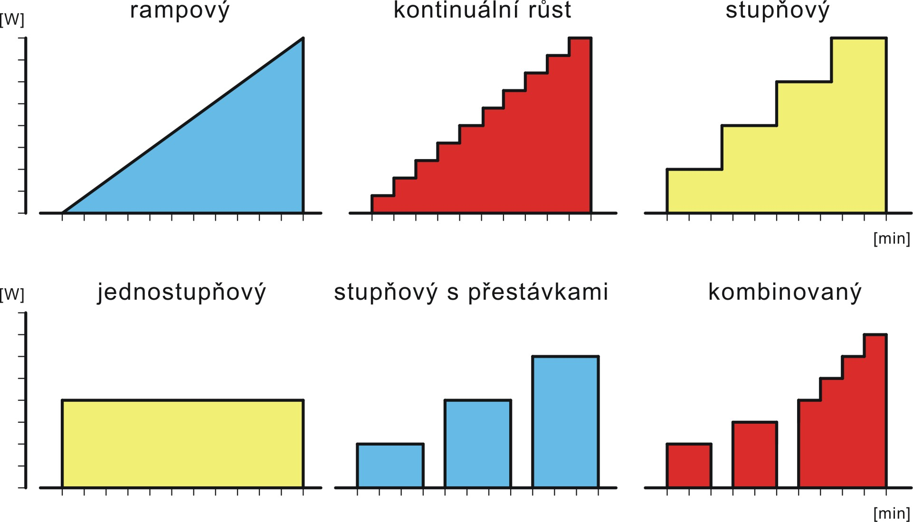
KLASICKÉ STANDARDNÍ PROTOKOLY ZATÍŽENÍ NA BĚHÁTKU
(Bernaciková a kol., Fyziologie, MU, 2012)

Slide 22
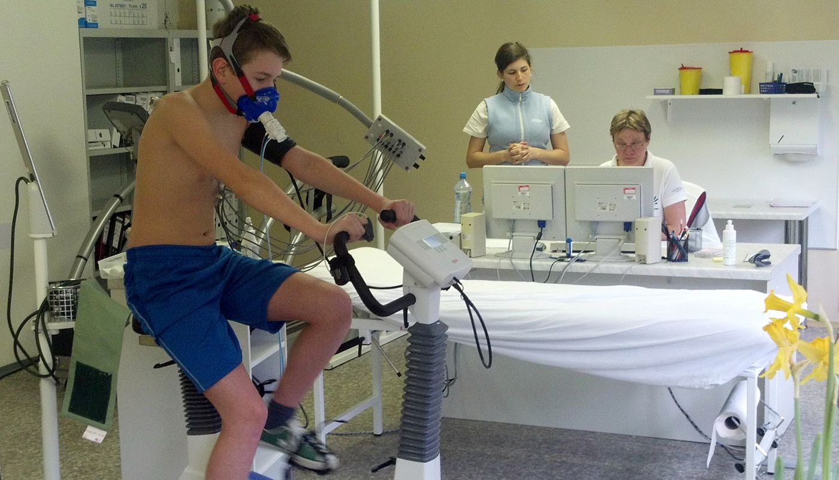
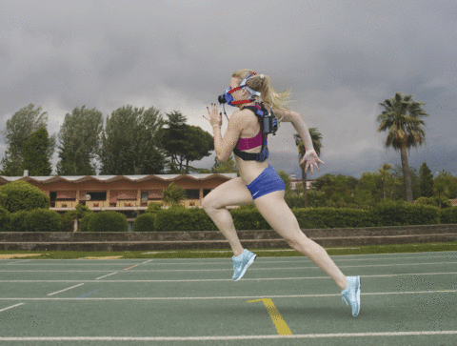

Zátěžové testy
V laboratoři | ← ‒ ‒ VÝHODY / NEVÝHODY ‒ ‒ → | V terénu
stabilnější | Fyzikálně – chemické podmínky prostředí vzduch, voda - teplota, proudění, … | nestabilní
přesnější | Zátěž provedení, dávkování | variabilnější
lepší | Možnost sledování odezvy organizmu | horší
menší - malá | Podobnost zátěže - přenositelnost výsledků v testu a v tréninku či soutěži | větší – vysoká
lepší - dobrá | Opakovatelnost, možnost srovnání výsledků | horší
https://sportovnimedicina.tul.cz/zatezova-fyziologie
https://www.labiopro.com/en/products/medical-equipment/pulmonology/cardiopulmonary-exercise-testing/tr/

Slide 23
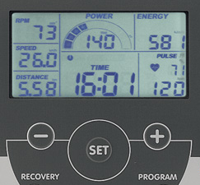
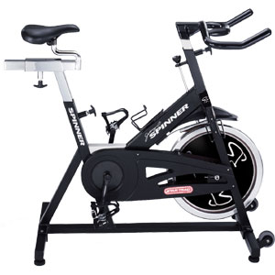
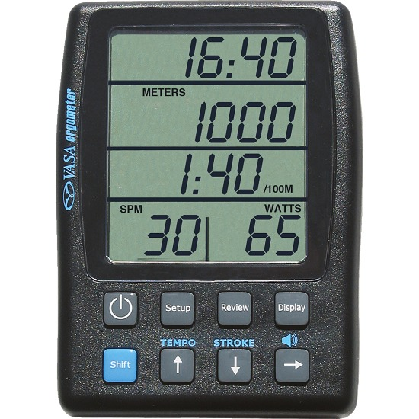
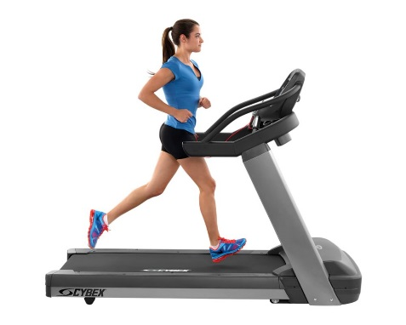
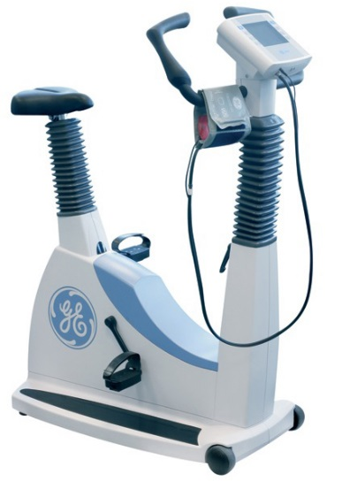
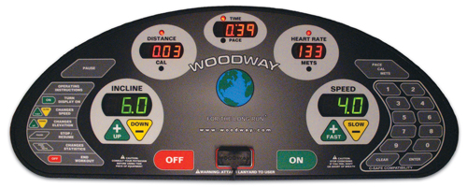
ERGOMETRY | TRENAŽERY
stroje umožňující pohyb podobný určité pohybové činnosti
s přesně dávkovatelnou zátěží bicyklový, klikový, rumpál, veslařský, plavecký (síla, výkon, práce) běžecký (rychlost, sklon) plavecký (rychlost) | bez přesného dávkování zátěže bicyklový, spinning, šlapadlo cyklické, eliptické běžecký (pasivní koberec)

Slide 24
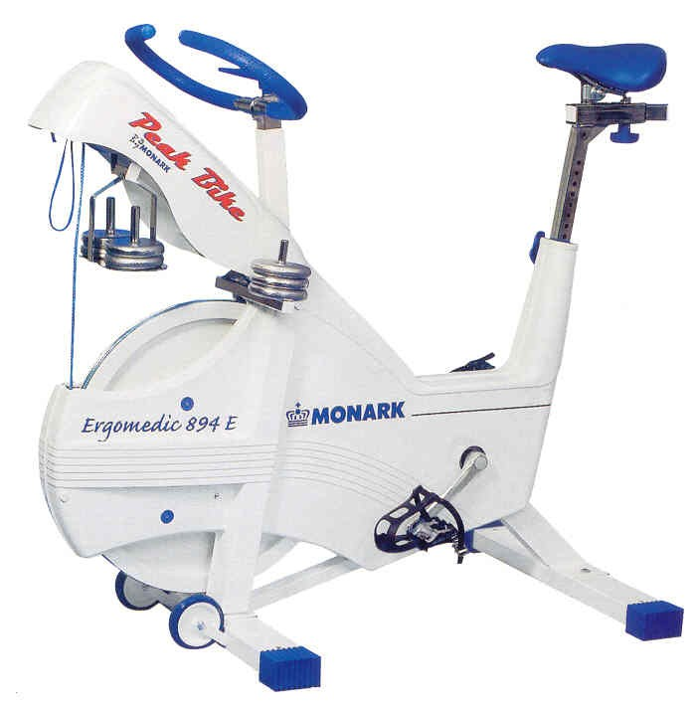
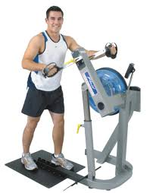

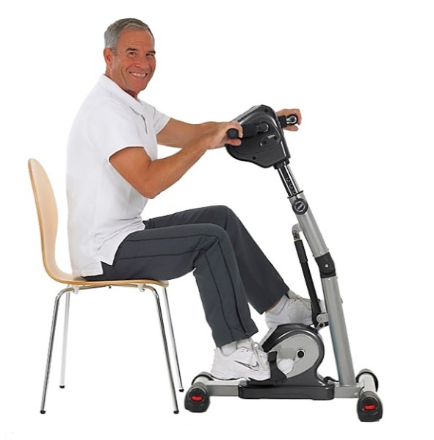
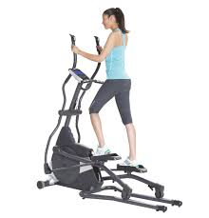
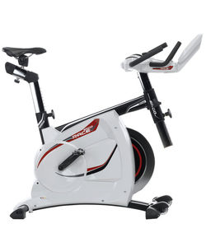
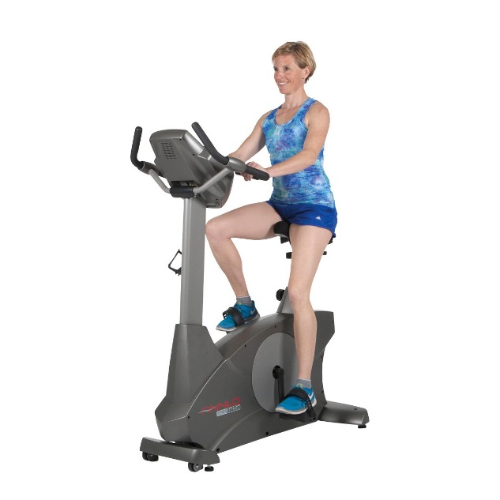
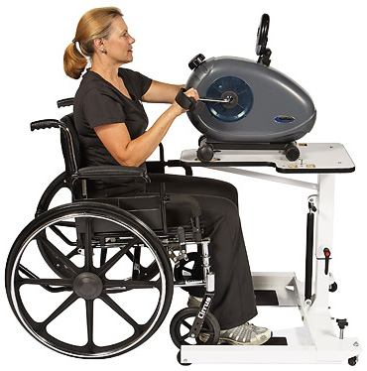
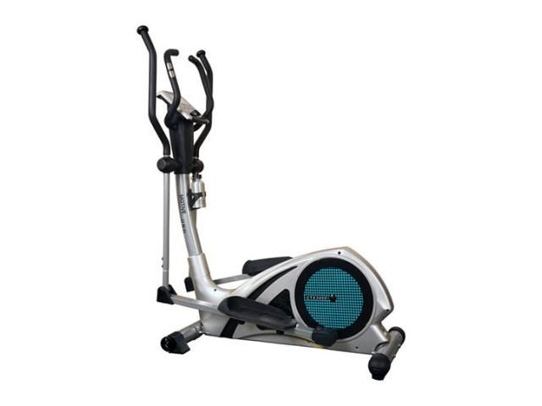
ERGOMETRY A TRENAŽERY
BICYKLOVÉ – KLIKOVÉ – RUMPÁLOVÉ
VIDEO
paže - ergometr
VIDEO
paže - trenažer

Slide 25
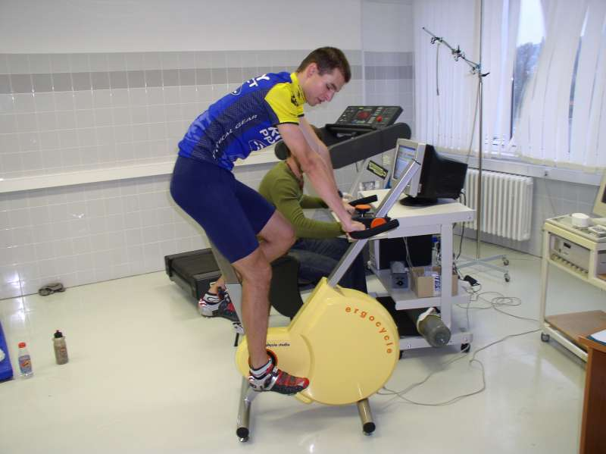
Výpočet výdeje energie z vykonané práce na bicyklovém nebo veslařském ergometru
E [j] = { P(W) * t(s) } * 4
- tj. při 25% účinnosti práce

Slide 26
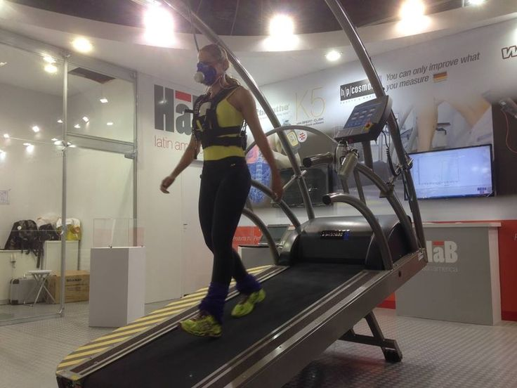
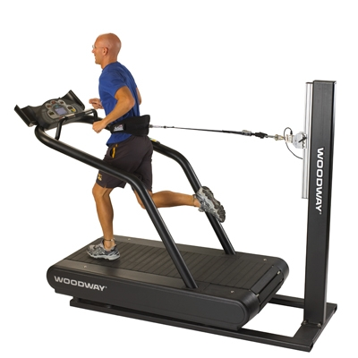
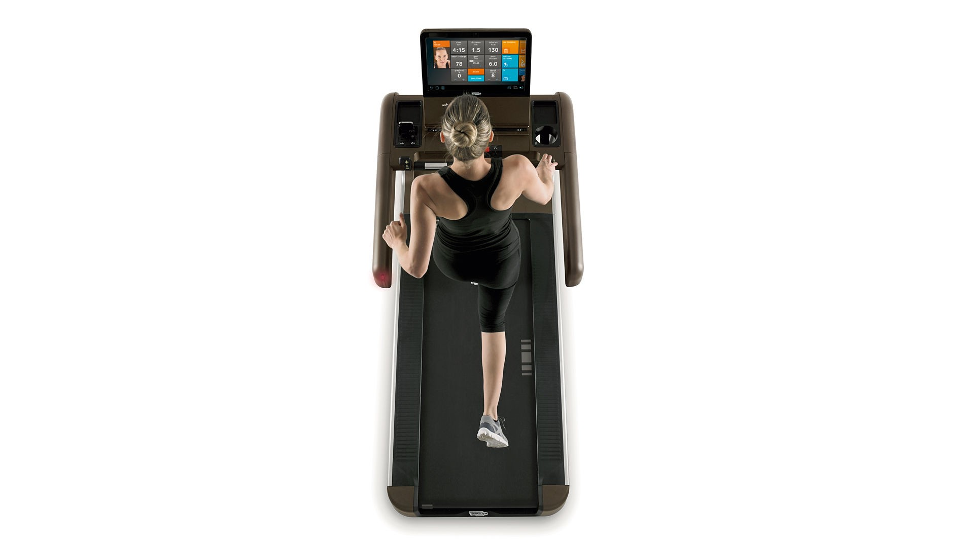
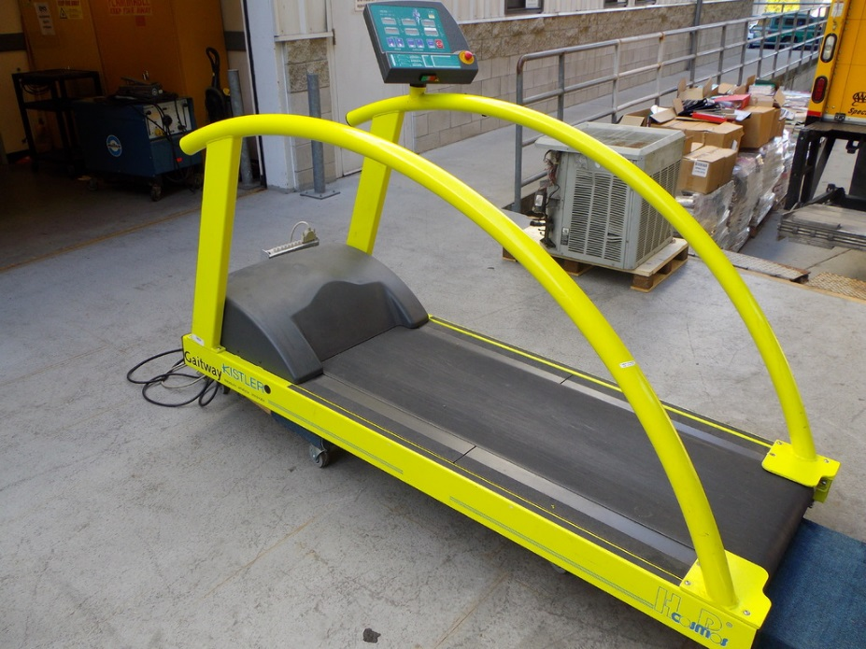
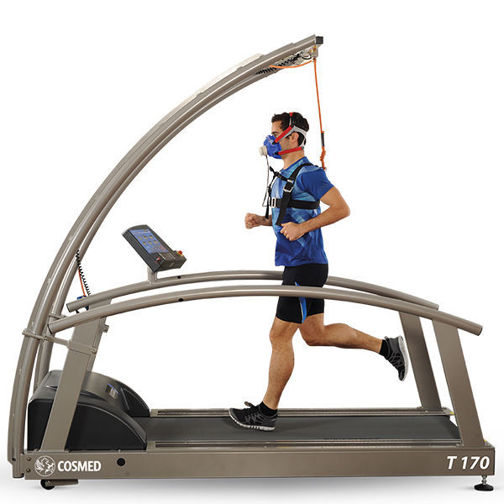
ERGOMETRY A TRENAŽERY
BĚH (TREADMILL)
VIDEO
Běh s kopce
VIDEO
Tanec na běhátku
VIDEO
Měření tlaků na pás

Slide 27
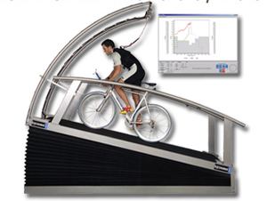
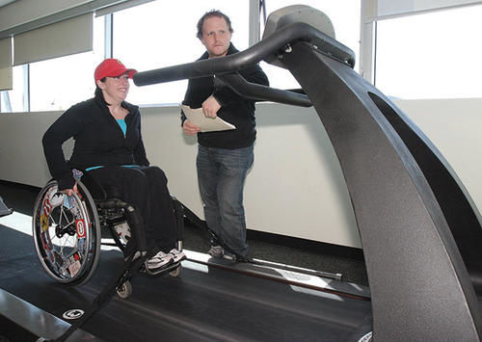
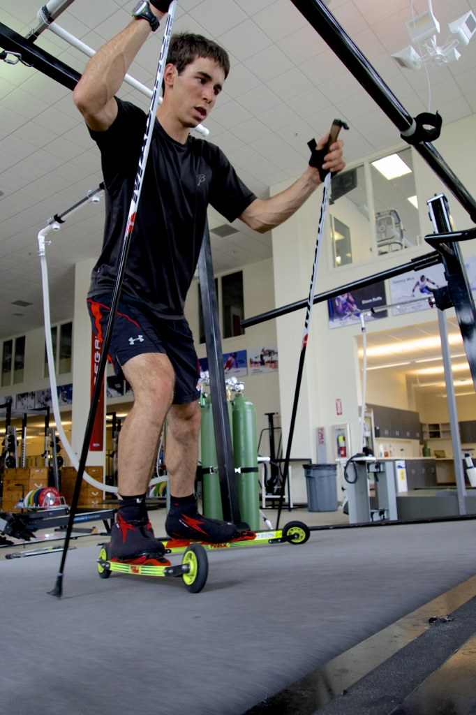
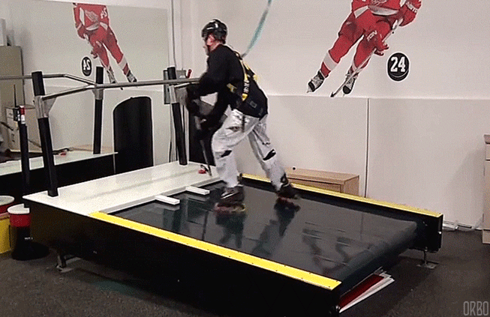
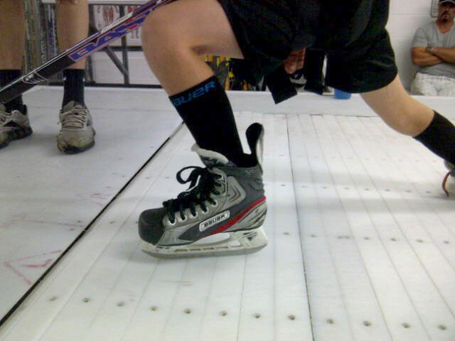
JINÉ BĚŽÍCÍ PÁSY
BRUSLENÍ
JÍZDA NA KOLE
JÍZDA NA VOZÍKU
VIDEO
spiroergometrie
s vozíkem na pásu
VIDEO
Pás pro koně
VIDEO
Pásy pro psy
VIDEO: Běžky
VIDEO: sprint s analýzou tlaků a pohybů
VIDEO: Bruslení

Slide 28
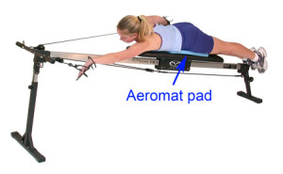
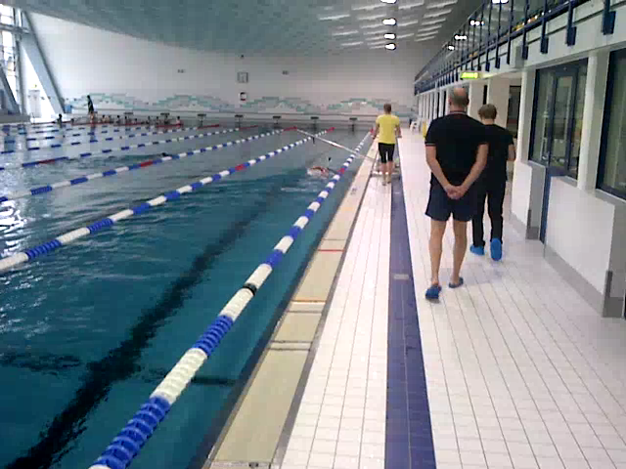
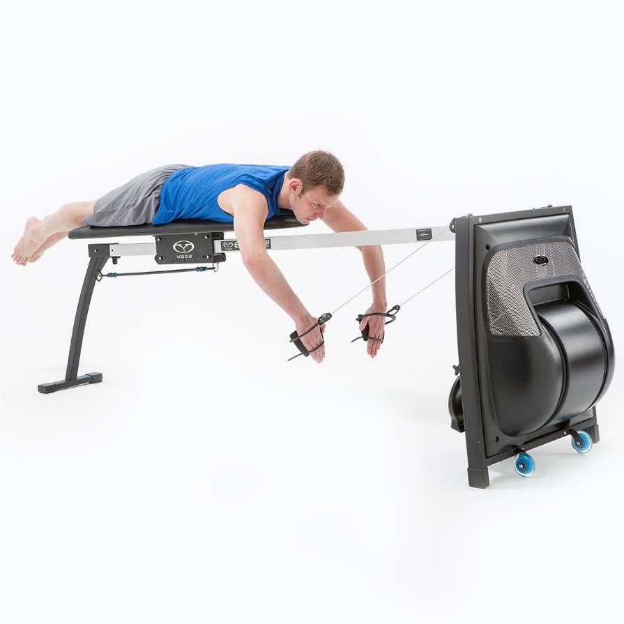

ERGOMETRY A TRENAŽERY
PLAVECKÉ
Spiroergometrie v bazéně (S.R., Lipsko, 2012)
VIDEO: Flume
https://www.youtube.com/watch?v=Ox6DQWmHB58
VIDEO
Spiroergometrie - flume
VIDEO:
Flume sbočním oknem
https://www.youtube.com/watch?v=feUhyCklHL0
VIDEO: Plavecký ergometr

Slide 29





ERGOMETRY A TRENAŽERY
KAJAK – KÁNOE - PÁDLOVÁNÍ

Slide 30

DYNAMOMETRIE - FUNKČNÍ DIAGNOSTIKA

Slide 31

DYNAMOMETRIE - FUNKČNÍ DIAGNOSTIKA

Slide 32




Bezpečnost zátěžových testů
Nebezpečí zranění (prostor, umístění, stav ergometru, okolní předměty)
Nebezpečí selhání oslabených vnitřních orgánů a systémů
Příprava personálu k řešení problému
  Dlouhodobá - vzdělání, praxe, cvičení,
  Bezprostřední příprava – metodika testu
Důvody neprovedení a přerušení testu (viz dále)
Příprava laboratoře
  Prostor, uspořádání ergometrů a přístrojů, větrání, klimatizace, …
  Zdravotní materiál a léky pro první pomoc a resuscitaci (AED)
Příprava a sledování testovaného
  Vysvětlení průběhu testu, zácvik, způsob komunikace, sdělení potíží, způsob ukončení testu, …
  Průběžná komunikace, sledování odezvy na zátěž – známky selhávání atd.
Zvláštnosti testování dětí, seniorů a žen
  DĚTI – větší obava, jednodušší vysvětlení, rychlejší reakce, nestabilita
  SENIOŘI – pomaleji reagují, vyšší riziko selhání oslabených orgánů
  ŽENY – častější neurocirkulační (TK) labilita, problém umístění a stabilizace EKG elektrod

Slide 33





Důvody neprovedení testu (kontraindikace)
Bolesti, dušnost, závratě, křeče, poruchy vědomí, porucha motoriky, nespolupráce
Poruchy pohybového aparátu (po úrazech, neurologická a metabolická onemocnění)
Akutní infekční onemocnění (chřipka, angína, viróza, ..)
Floridní stádium zhoubných nádorů, metastázy
Selhávání funkcí vnitřních orgánů a systémů
  Selhávání krevního oběhu (poruchy srdce, výrazná hypertenze nebo hypotenze)
  Vážná porucha metabolizmu (dekompenzace diabetu, acidóza, alkalóza, ..)
Důvody přerušení testu (ZÁTĚŽE)
Subjektivní potíže
  Bolesti hrudníku, hlavy, břicha, kloubů, svalů, křeče, …
  Dušnost, závratě, křeče, poruchy vědomí, nespolupráce
  Vyčerpání – únava, neschopnost pokračovat v práci
Objektivní poruchy
  Poruchy motoriky a udržení polohy těla, poruchy vědomí
  Akutní selhání srdce (EKG) a krevního oběhu (STK > 240? mmHg), kolapsový stav

Slide 34


První pomoc při akutní komplikaci zátěžového testu
Přerušení zátěže při subjektivních potížích nebo objektivních příznacích zhoršení stavu
  (viz výše „Důvody přerušení testu“)
Diagnostika - zjištění příčiny potíží a stavu pacienta, pro volbu vhodné první pomoci
První pomoc podle diagnózy – stavu pacienta
  Uvedení do vhodné polohy (sed, leh, zvýšená poloha dolních končetin)
  Zavolání pomoci (kolegové, Záchranná služba – tel: 155), přinesení AED
  Ošetření při poranění (fixace, aj.)
  Zajištění čerstvého vzduchu při nevolnosti, dušnosti
  Kardiopulmonální resuscitace při selhání základ. životních funkcí (zajištění dýchacích cest, 30 stlačení hrudníku 100/min : 2 dechy)
Zuchová a kol., FSpS MU, 2008

Slide 35

Automatický externí defibrilátor (AED)
Po otevření vydává silné zvukové pokyny k jeho použití
  Vyjmout elektrody z obalů
  Přilepit elektrody na hrudník
  Nedotýkat se pacienta
  Provádí analýzu stavu srdce pacienta
  Podle stavu srdce dává pokyny k provedení defibrilace (elektrický výboj k oživení srdce) a kardiopulmonální resuscitace
Je umístěn na recepci u vchodu do budovy A34 FSpS MU
VIDEO
Použití AED

Slide 36


FUNKCE KARDIORESPIRAČNÍHO SYSTÉMU
KREVNÍ OBĚH + DÝCHACÍ SOUSTAVA = TRANSPORTNÍ SYSTÉM (.. i pro kyslík)
přenos látek v celém těle
zdrojů energie, plynů, stavebních látek, mediátorů, enzymů, vody, iontů, pufrů, součástí imunity, …
→ metabolizmus, funkce, regenerace, reparace, reprodukce
všech buněk - orgánů - systémů
VHODNÝ TRÉNINK BY MÉL VÉST
KE ZLEPŠENÍ KARDIORESPIRAĆNÍCH FUNKCÍ
plíce, srdce, cévy ← vytrvalostní trénink
cévy aktivních svalů ← odporový trénink
DOBRÉ KARDIORESPIRAČNÍ FUNKCE podporují POHYBOVOU AKTIVITU vytrvalostní i odporovou
(Bernaciková a kol., 2014)
(Iliades https://www.everydayhealth.com/heart-health-pictures/great-heart-friendly-exercises.aspx; 2017)

Slide 37



Cyklické opakování relaxace myokardu (DIASTOLA) a kontrakce (SYSTOLA)
Diastola síní - plní se krví z velkých plicních žil.
Diastola komor.
El. potenciál aktivuje síně → Systola síní - vypudí krev do komor.
El. potenciál aktivuje komory → Systola komor - vypudí krev do velkých tepen (aorty a plicní tepny).
SRDCE
jako pumpa

Slide 38

Prokrvení a okysličení myokardu prostřednictvím koronárních tepen v klidu a při námaze
(Silbernagl & Despopoulos, 2004)

Slide 39

Odezva parametrů SRDCE na zátěž S ROSTOUCÍ intenzitOU
(Kraemer et al., 2012)
EDV
End-diastolický objem (EDV; ml)
Objem krve v komoře na konci diastoly (130 ml)
End-systolický objem (ESV; ml)
Objem krve v komoře na konci systoly (50 ml)
Ejekční frakce (EF; %)
Poměr systolického objemu k enddiastolickému
EF = (SV / EDV) * 100 [(80/130)*100]= 62 %
Systolický/tepový objem (SV; ml)
Objem krve vypuzené do oběhu jednou systolou
SV = EDV – ESV (130-50= 80 ml)
Minutový objem (MV, CO; l)
Objem krve pumpované srdcem za jednu minutu
MV = SV * SF (80*170= 13,6 l/min)
Minutová srdeční frekvence (SF, HR; t/min)
Počet tepů srdce za 1 minutu (170 t/min)
ESV
S

Slide 40

Odezva minutové srdeční frekvence na fyzickou zátěž
(Bernaciková a kol., Fyziologie, MU, 2012)
SRDCE
jako pumpa

Slide 41

Záznam srdeční frekvence sporttesterem
při běhu v kopcovitém terénu (nadmořská výška)

Slide 42

SRDCE
jako pumpa
Odezva srdeční frekvence při fyzické zátěži
Startovní stav: Aktuální SF těsně před startem bývá vyšší než SFklid.
S rostoucí intenzitou zátěže se SF zvyšuje.
V průběhu lehké, střední až submaximální intenzitě zátěže SF dobře s touto intenzitou koreluje. Je však třeba počítat s tím, že při zátěži stupňované do maxima SF u většiny sportovců po dosažení maximální hodnoty stagnuje, přestože se zátěž i nadále zvyšuje (Graf).
Po skončení zátěže SF klesá. Strmost poklesu srdeční frekvence se odvíjí od intenzity a objemu předchozí zátěže. Při větší únavě po větší zátěži klesá SF pozvolněji.

Slide 43
SRDCE
jako pumpa
Zátěžová minutová srdeční frekvence (SF)
Pro správné individuální posouzení zatížení srdce (a krevního oběhu) je SF vyjádřit v relativním ukazateli, to znamená ve vztahu k vlastní funkční kapacitě:
%SFmax = (SFzátěž/SFmax) * 100
% maximální srdeční rezervy (%MSR) = [(SFzátěž-SFklid) / (SFmax-SFklid)] * 100.
100% MSR = SFmax – SFklid
Příklad: při SF150, SFmax 210 a SFklid 58:
%SFmax = (150/210)*100 = 71,4 %
%MSR = ((150-58)/(210-58))*100 = 60,5 %

Slide 44

Adaptace levé komory srdce na fyzickou zátěž
SRDCE
jako pumpa
(Vilikus, 2023)

Slide 45

Změna srdeční frekvence po vytrvalostním tréninku (McArdle, 2007)

Slide 46

Výkon W při SF 170/min (W₁₇₀) – orientační ukazatel vytrvalostní zdatnosti
(Heller, 2005)
SF (t/min)
netrénovaný
trénovaný
Výkon (W) na bicyklovém ergometru

Slide 47
Průměrné hodnoty Wmax a W₁₇₀
(bicyklový ergometr; SELIGER V. et al., 1977 – zkráceno – in: Placheta a kol, 1999)
VĚK (roky) | W_{max} (W) |  | W_{max} (W•kg⁻¹) |  | W₁₇₀ (W) |  | W₁₇₀ (W•kg⁻¹)
 | MUŽI | ŽENY | MUŽI | ŽENY | MUŽI | ŽENY | MUŽI | ŽENY
12 | 163 | 142 | 4,4 | 3,5 | 93 | 67 | 2,5 | 1,6
15 | 246 | 186 | 4,2 | 3,4 | 152 | 95 | 2,6 | 1,7
18 | 278 | 190 | 4,1 | 3,3 | 178 | 103 | 2,6 | 1,8
25 | 283 | 185 | 3,8 | 3,1 | 193 | 109 | 2,6 | 1,8
35 | 264 | 174 | 3,4 | 2,7 | 195 | 115 | 2,5 | 1,8
45 | 242 | 164 | 3,1 | 2,4 | 195 | 121 | 2,5 | 1,8
55 | 220 | 154 | 2,7 | 2,1 | 195 | 127 | 2,4 | 1,7

Slide 48
VÝKON PŘI SUBMAXIMÁLNÍ SRDEČNÍ FREKVENCI
ukazatel míry adaptace oběhového systému na vytrvalostní zátěž zdravých netrénovaných lidí
výkon (W) při SF 170 (u mladých) - W₁₇₀, při SF 150 nebo 130 (u starších) - W_{150,} W₁₃₀
HODNOCENÍ W₁₇₀, W₁₅₀, W₁₃₀
 | ŽENY |  |  | MUŽI
 | W₁₇₀ (W•kg⁻¹) | W₁₅₀ (W•kg⁻¹) | W₁₃₀ (W•kg⁻¹) | W₁₇₀ (W•kg⁻¹) | W₁₅₀ (W•kg⁻¹) | W₁₃₀ (W•kg⁻¹)
Výborný | > 3 | > 2,5 | > 2,0 | > 3,5 | > 3 | > 2,5
Dobrý | 2,5 - 3,0 | 2,0 – 2,5 | 1,6 – 2,0 | 3,0 – 3,5 | 2,5 – 3,0 | 2,0 – 2,5
Průměrný | 2,0 - 2,5 | 1,6 – 2,0 | 1,25 – 1,6 | 2,5 – 3,0 | 2,0 – 2,5 | 1,5 – 2,0
Podprůměrný | 1,6 - 2,0 | 1,25 – 1,6 | 1,0 – 1,25 | 2,0 – 2,5 | 1,5 – 2,0 | 1,0 -1,5
Slabý | < 1,6 | < 1,25 | < 1,0 | < 2,0 | < 1,5 | < 1,0
Kalkulátor
http://www.tacx.com/en/experience/tacx-coach/fitness-tests/pwc-test

Slide 49
Adaptace transportního systému na zátěž
(Vilikus, 2023)
Stadium (doba) | Fyziologická změna | Ukazatel
Vegetativní (~ týdny) | Přeladění vegetativního systému Zlepšení periferní svalové pumpy | Pokles SF EKG: prodl. R-R
Metabolické (~ měsíce) | ↑ počtu mitochondrií ve svalech ↑ aktivity mitochondriálních enzymů Omezení zkratového průtoku ve svalech Zvýšení kontraktility myokardu při zátěži | ↑ VO2max ↑ max. průtoku krve ↑ max. tepového kyslíku
Morfologické (~ roky) | ↑ systolického a diastolického objemu Hypertrofie myokardu, zvětšení srdce | ↑ objemů srdce Změna tvaru srdce

Slide 50







Elektrokardiogram (EKG)
Elektrody pro klidové podmínky
Elektrody pro zátěžové testy
SAMOLEPÍCÍ PŘISÁVACÍ
(VAKUOVÉ)

Slide 51

EKG - Končetinové svody ve frontální rovině
(Jihočeská univerzita. Mechanické a elektrické projevy kardiovaskulárního systému. In: eAMOS. http://www.eamos.cz/amos/kbf/modules/low/kurz_text.php?id_kap=1&kod_kurzu=kbf_1526; 3.2.2012)

Slide 52

EKG - Hrudní svody v transversální rovině
(Silbernagl S, Despopoulos A. Atlas fyziologie člověka. Grada, Praha 2004.)

Slide 53




Umístění elektrod
KONČETINOVÉ
SVODY
Zátěžový EKG test
N F
https://courses.kcumb.edu/physio/ecg%20primer/ecgleads.htm
http://flylib.com/books/en/2.569.1.21/1/
HRUDNÍ
SVODY
http://www.medscope.co.uk/Welch_Allyn_ECG_Machines~mfl~2.htm
http://www.norav.com/en/stressecg.html
VIDEO: Zátěžový EKG test
na běhátku
https://www.youtube.com/watch?v=y3Zq4n3WSyc
VIDEO: Zátěžový EKG test
na bicyklovém ergometru
https://youtu.be/EG7AfbjPW8E?si=aCYw2XbkjI15MIiF

Slide 54


Zátěžový EKG test vytrvalostního běžce
(43 r., BMI 21; bicyklový ergometr)
pociťovaná nepravidelnost srdce při 303 W
KLID
Zátěž (W)
SF (t/min)
STK (mmHg)
DTK (mmHg)
303 W

Slide 55


24 h EKG monitoring mimo laboratoř (Holter)
VIDEO: Holter EKG monitoring
https://www.youtube.com/watch?v=e9EDqOs3Nq0

Slide 56

Redistribuce krve při zátěži
(Vilikus, 2023)

Slide 57


minutová SRDEČNÍ FREKVENCE (SF, HR – heart rate, f_{H} – frequency of heart; t.min⁻¹).
- měříme el. potenciály elektrodami na hrudním pásu (sporttester)
periferní minutová TEPOVÁ FREKVENCE
- měření chytrými hodinkami s fotosenzorem na distálním konci předloktí
(- hmatem tepu na společné krkavici na krku (mezi kývačem hlavy a hrtanem),
případně na vřetenní tepně (na přední straně předloktí blízko zápěstí).
Klidová srdeční frekvence (vleže ráno po probuzení) je u běžné populace 60-75 t.min⁻¹.
U mužů je mírně nižší než u žen. U osob s výraznější vrozenou vagotonií je kolem 45-60 t.min⁻¹.
U dospělých vrcholových vytrvalostně trénovaných sportovců i kolem 35-45 t.min⁻¹.

Slide 58


KREVNÍ TLAK A JEHO MĚŘENÍ
Fontana a kol. Funkce buněk a lidského těla. Multimediální skripta. Praha: Třetí lékařská fakulta UK, 2015. http://fblt.cz/skripta/
Měření arteriálního tlaku krve (TK)
(blood pressure – BP)
Systolický TK (STK,SBP)
Diastolický TK (DTK,DBP)
Střední TK (MBP) ~ 2/3•(STK+DTK)
TK ve velké tepně

Slide 59

ODEZVA KREVNÍHO TLAKU (TK, BP) NA ZÁTĚŽ
Systolický TK
Střední TK
Diastolický TK

Slide 60



KREVNÍ TLAK A JEHO MĚŘENÍ
„Klasicky“ s nafukovací manžetou a fonendoskopem:
Nafouknutí manžety nad očekávaný STK
Poslech ozev tepny nad loktem při pomalém vypouštění vzduchu:
Při objevení se ozev - Systolický TK (SBP), při vymizení ozev - Diastolický TK (DBP)
(Němcová, 2023)
(Němcová, 2023)

Slide 61


KREVNÍ TLAK A JEHO MĚŘENÍ
Oscilační tonometr s pumpou a nafukovací manžetou
VIDEO: Měření TK
(Tech.univ., Ostrava, 2023)

Slide 62





KREVNÍ TLAK
Oscilační tlakoměry
pro domácí měření v klidu
1-7 denní monitorování TK
opakované měření s nafukovací manžetou
http://www.rakuten.com.my/shop/bestdenki/product/HEM7221/
http://www.amazon.com/Withings-Smart-Pressure-Monitor-iPhone/dp/B004K2KYM8
VIDEO: 24 h monitoring TK
https://www.youtube.com/watch?v=1B27lCrv6xg
http://www.medisave.co.uk/a-d-abpm-tm-2430.html

Slide 63

MONITORING U PORUCH KREVNÍHO TLAKU
24 h monitorování TK
http://www.seiva.cz/holter-krevniho-tlaku/tonotrack/

Slide 64
STK
(mmHg)
Referenční hodnoty STK (♂, ♀)
(Heck et al., 1984)
Výkon na bicyklovém ergometru (W)

Slide 65



Kontinuální měření a monitorování krevního tlaku
Jan Peňáz, 1972, LF MU, Brno
pumpovávání vzduchu do manžety kolem prstu → udržení konstant. objemu prstu
(kontrola objemu prstu světlem)
https://en.wikipedia.org/wiki/Continuous_noninvasive_arterial_pressure

Slide 66


KREV
HEMATOKRIT (HCT)
= podíl objemu erytrocytů a objemu celé krve
muži: 44±5 % (0,44±0,05)
ženy: 39±4 % (0,39±0,04)
Centrifugace krve v kapiláře
↑ může být známkou zvýšeného počtu erytrocytů v důsledku adaptace na vytrvalostní trénink nebo na hypoxické prostředí, případně příznakem dehydratace – zmenšení objemu plazmy.

Slide 67


ERYTROCYTY (Ery)
Muži: 4,2-6.10¹²/l
Ženy: 4,0-5,5.10¹²/l
KREV
HEMOGLOBIN (Hb)
Muži: 135-175 g.l⁻¹
Ženy: 120165 g.l⁻¹
↓ počet Ery – anémie může mít různé příčiny. Patří mezi ně i působení zátěžového oxidačního stresu, chronická únava, nutriční strádání, skryté krvácení.
↑ počtu během 3-12 měsíců může být projevem adaptace na hypoxické prostředí (vysoká nadmořská výška nebo hypobarická komora).
Při fyzické námaze většího objemu se častější vyskytují poruchy jejich povrchu a shlukování.
↑ může být známkou adaptace na vytrvalostní zatížení nebo na hypoxické prostředí.
↓ může být projevem dlouhodobé únavy, ale i nemoci (krvácení, anémie).

Slide 68



MONITOROVÁNÍ TRANSPORT. SYSTÉMU PRO KYSLÍK
Pulzní oxymetrie
Saturace hemoglobinu kyslíkem (Sat.HbO₂,%):
(OxyHb / Deoxy Hb) * 100
Pití oxygenované vody
→ ↑ saturace hemoglobinu kyslíkem.
(J. Novotný, M. Novotná. Saturace hemoglobinu kyslíkem u 52letého triatlonisty po vypití oxygenované vody. Med Sport Boh Slov, 2007, 16, 1: 48-52)

Slide 69


MONITOROVÁNÍ TRANSPORT. SYSTÉMU PRO KYSLÍK
Pulzní oxymetrie
k posouzení funkce transportního systému pro kyslík
Hemoglobin absorbuje červené a infračervené záření různě – podle míry saturace kyslíkem
http://www.sunrom.com/p/spo2-sensor-probe-for-pulse-oximetry
https://energymicroblog.wordpress.com/2012/11/21/create-a-simple-pulse-oximeter-with-tiny-gecko/

